Slide 1
История создания Электронных Вычислительных Машин в Беларуси
История ЭВМ
Первые ЭВМ в Белорусском Государственном Университете

Slide 2
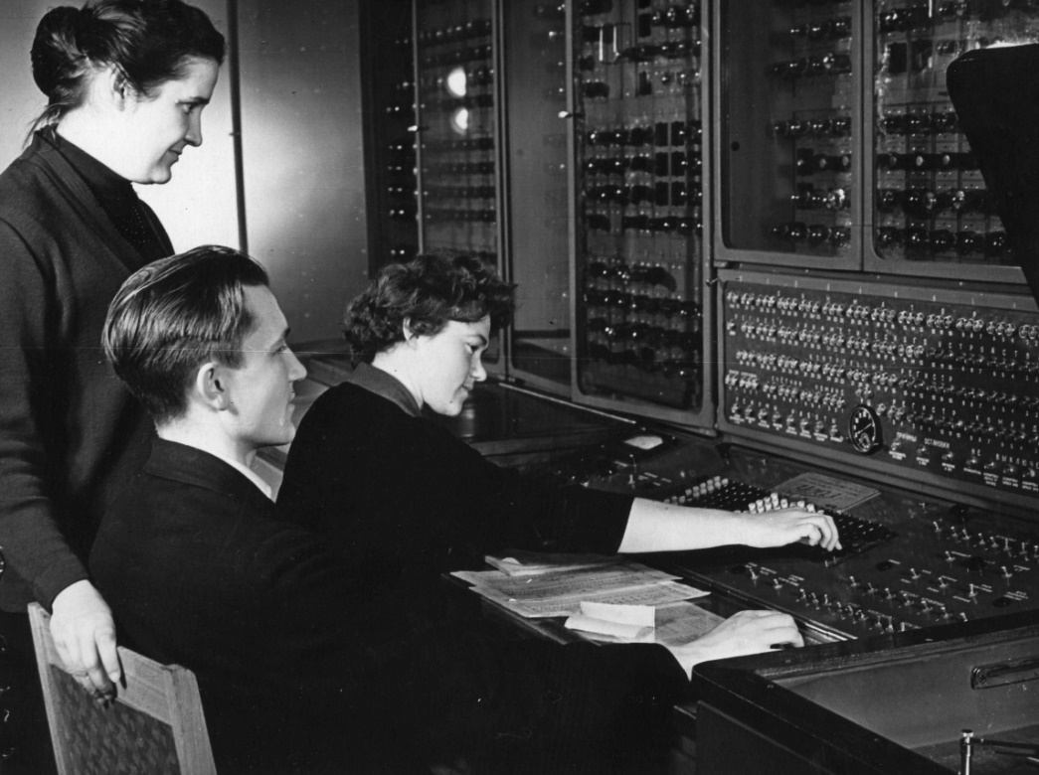
БГУ положил начало развитию вычислительной техники в республике
Первая в Беларуси ЭВМ «Урал-1»работала в БГУ с 1960 по 1970 гг.
29 октября 1958 года на базе физико-математического факультета образованы математический (декан проф. Д.А. Супруненко) и физический (декан доц. М.П. Халиманович) факультеты
Студенты IV курса математического факультета БГУ готовят программу для электронно-счетной машины «Урал – 1» 25.02.1965 г.

Slide 3
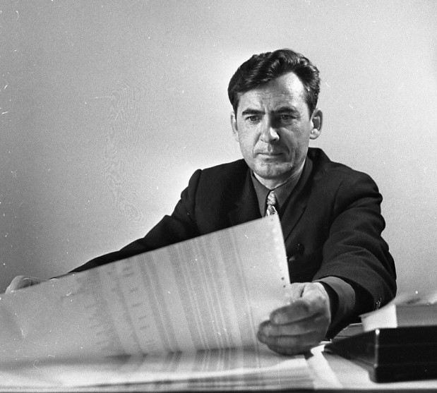
Создание Вычислительного центра БГУ
4 ноября 1958 года Приказом Министерства образования СССР от 4.11.58 г. № 256-С в Белорусском государственном университете им. В.И. Ленина создан Вычислительный центр (ВЦ).
Первые директора ВЦ
И.М.Кунцевич, кандидат физ.-мат. наук
1959-1960 Супруненко Дмитрий Алексеевич
1960-1961 Крылов Владимир Иванович
1961-1962 Кунцевич Иван Михайлович
1962-1965 Чеголин Петр Михайлович
1965-1968 Поснов Николай Николаевич
1968-1970 Оранский Анатолий Митрофанович
1970-1982 Пальцев Александр Александрович

Slide 4
Первая вычислительная машина в Беларуси
Первая электронно-вычислительная машина в Беларуси была установлена в Вычислительном центре БГУ - ламповая ЭЦВМ «Урал-1», произведенная в г. Пензе
Приказ № 382
по Белорусскому государственному университету им. В.И. Ленина
31 декабря 1958 г. Минск
§ 1
В связи с организацией Вычислительного центра при университете, учитывая рекомендации кафедр физического факультета, назначить с 31 декабря с. г. на штатные должности инженеров ВЦ с окладом по 1000 руб. в месяц студентов 5 курса физического факультета:
1. Босякова Алексея Никифоровича
2. Лукашика Ивана Аркадьевича
3. Коротаева Николая Адамовича
4. Рудаковского Алексея Викторовича
§ 2
С 31 декабря 1958 г. снять этих студентов со стипендии и перевести их на занятия по индивидуальным планам.
§ 3
Командировать с 5 января 1959 г. т. Босякова А.Н., Лукашика И.А., Коротаева Н.А., и Рудаковского А.В. на Пензенский завод счетно-аналитических машин «САМ» для прохождения подготовки на курсах сроком на 2 месяца.
Ректор
Белорусского государственного университета
им. В.И. Ленина
профессор /А. Севченко/
Дипломники физического факультета после 8-ми месячной переподготовки по основам вычислительной техники в сентябре 1959 года привезли в г.Минск ЭЦВМ «Урал-1», которая была сдана в эксплуатацию в январе 1960 года.

Slide 5
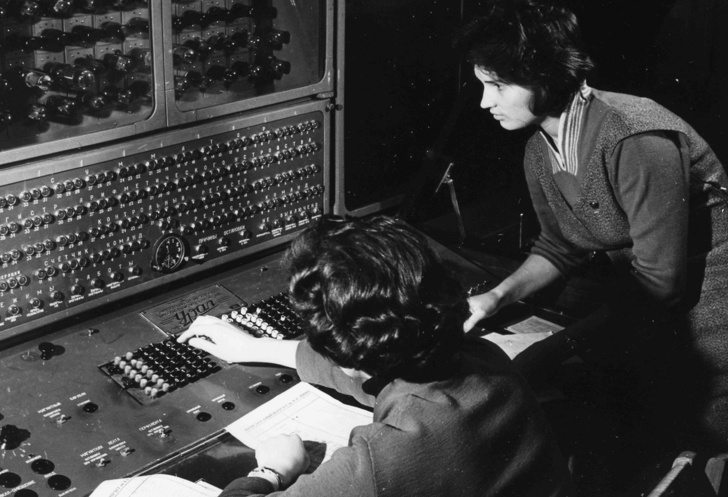
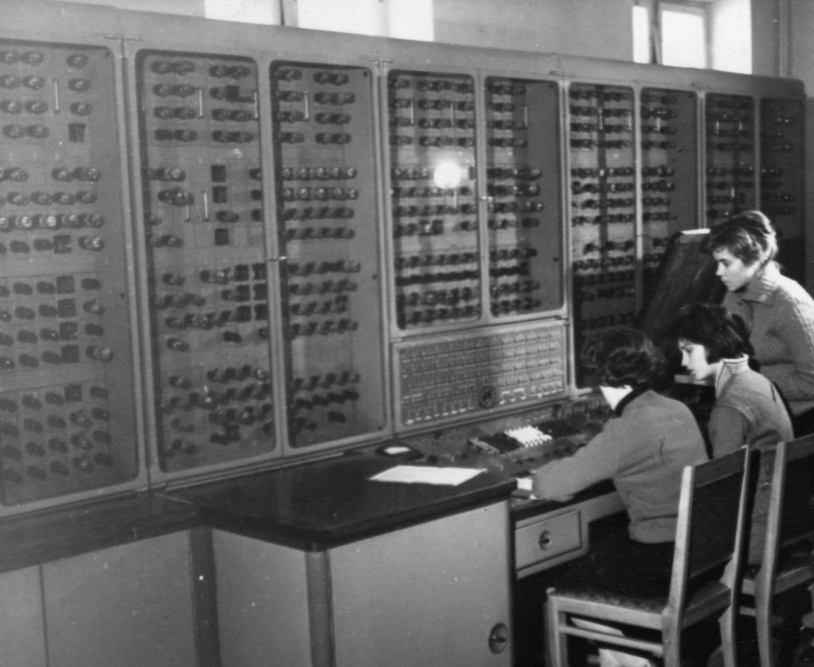
Ламповая ЭВМ «Урал-1»
Студентки математического факультета на практических занятиях на ЭВМ «Урал – 1». 1962 г.
Инженер Единович А., преподаватель Бурак Л. и студентка 4-го курса матфака Разинаева М. у электронно-вычислительной машины «Урал-1» в вычислительном центре БГУ. 8 марта 1963 г.

Slide 6
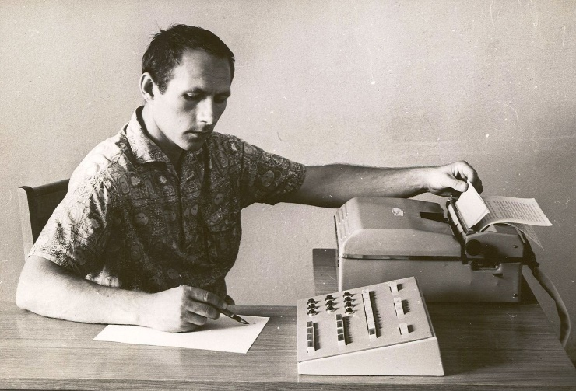
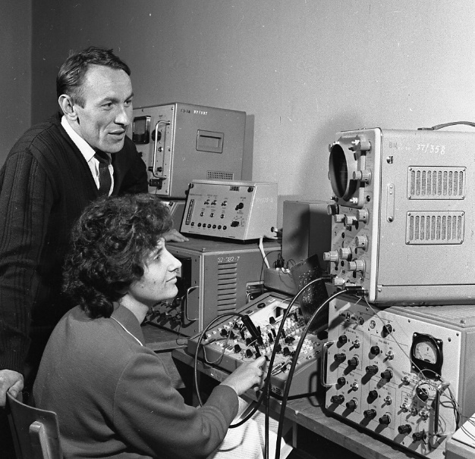
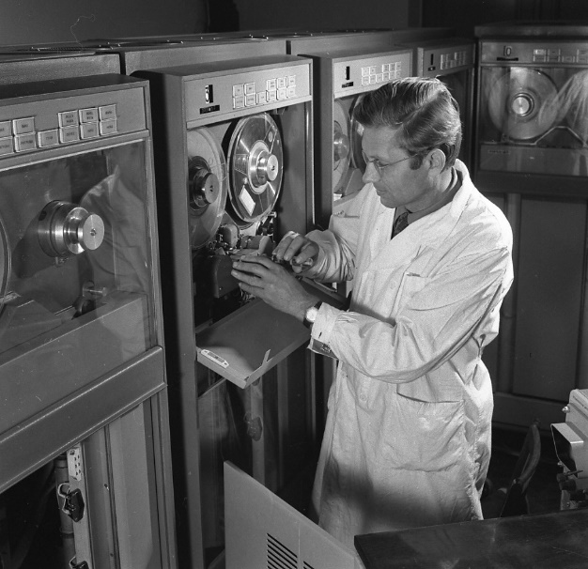
Первые инженеры-электроники ВЦ
В сентябре 1958 года впервые в БГУ и в республике был организован спецкурс по вычислительной технике для студентов физмата БГУ, который читал Кирилюк Николай Иванович, главный инженер строящегося в г. Минске завода вычислительных машин.
Коротаев Николай Адамович, 1960-е годы
Начальник ЭВМ ''Минск - 32‘’ Рудаковский Алексей Викторович
1975 год
Начальник отдела Лукашик Иван Аркадьевич и инж.-элек. Гребенюк Светлана Давыдовна за наладкой схем ЭВМ. Май 1974г.

Slide 7
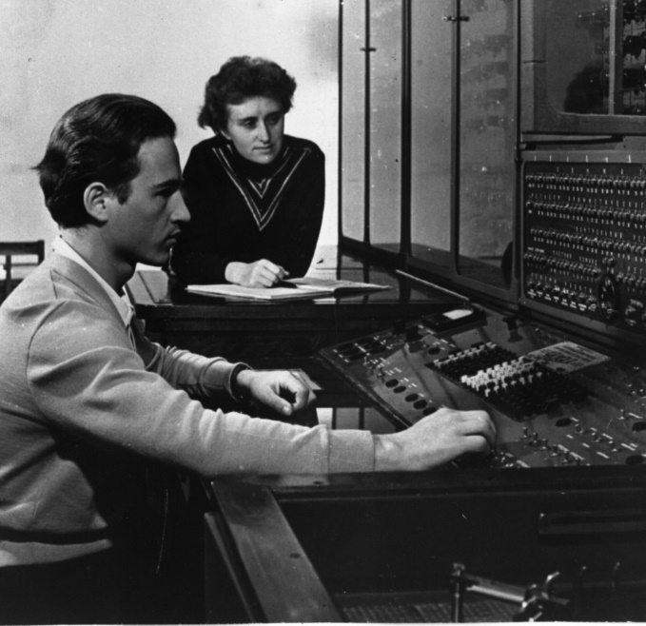
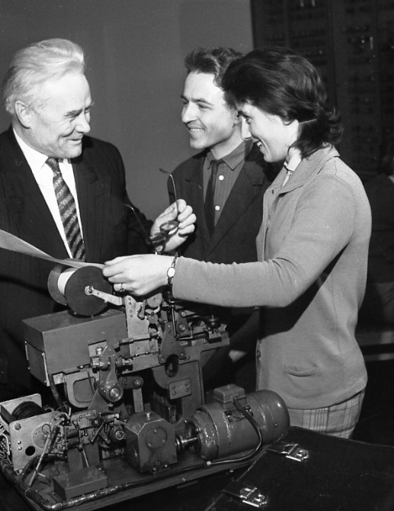
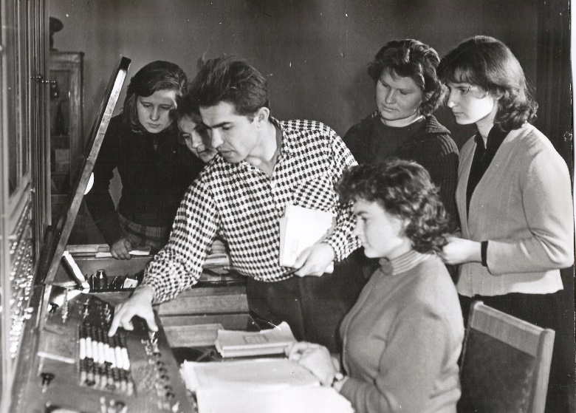
ЭВМ «Урал-1», первые программисты ВЦ
Инженер отдела программирования вычислительного центра БГУ Адамович В. и младший научный сотрудник отдела эксплуатации Ракусевич Э. 22.09.1960 г..
Академик АН БССР Крылов В.И. и студенты 5-го курса математического факультета Адамович Вячеслав Иванович и Рута Людмила Ануфриевна на ВЦ БГУ - апрель 1959 года
В 1959 году в штате Вычислительного центра появились первые математики-программисты, выпускники математического факультета:
Адамович Вячеслав Иванович,
Ковалевич Евгения Фёдоровна,
Рута Людмила Ануфриевна,
Чумаков Фёдор Васильевич,
Лепешинский Николай Андреевич.
Инженер ВЦ БГУ Чумаков Ф.В. знакомит с работой ЭВМ практикантов-студентов Вильнюсского ГУ. 1962 год

Slide 8
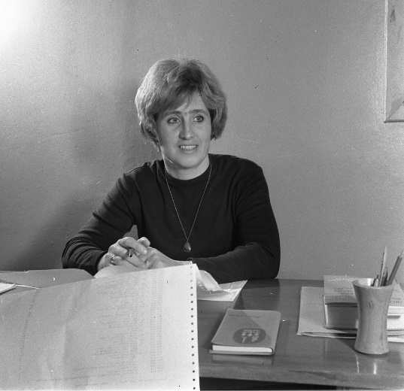
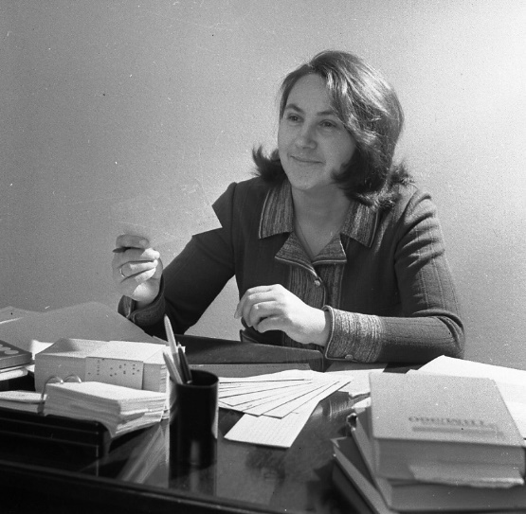
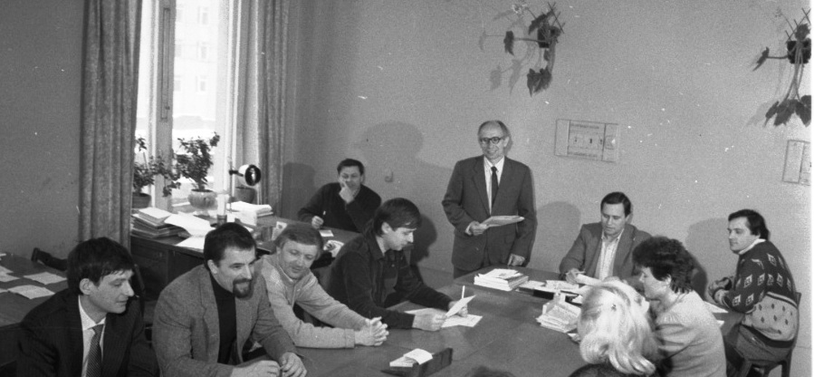
«Первые» через 15 лет
Рута Людмила Ануфриевна - заведующий отделом подготовки и программирования задач, 10.1974
Ковалевич Евгения Фёдоровна - заведующий отделом подготовки данных и эксплуатации систем математического обеспечения ЭВМ. 10.1974
Лепешинский Николай Андреевич на заседании кафедры – профессор, заведующий кафедрой математического обеспечения АСУ ФПМ в 1973-1985 г.г.
.

Slide 9
ЭВМ первого поколения, созданные в Беларуси ЭЦВМ «Минск-1» - ведущий тип ЭВМ среди серийных советских ламповых машин
Первый компьютер серии «Минск» выпущен Минским заводом счетных машин имени Г.К.Орджоникидзе в декабре 1960 года.
Прототипом «Минск-1» послужила ЭВМ М-3 Московского института электронных управляющих машин, средняя производительность которой составляла 30 операций в секунду.
Скорость работы ламповой ЭВМ «Минск-1» достигала 3 тысяч операций в секунду.
В "Минск-1" была применена оригинальная разработка — быстродействующая оперативная память на ферритовых сердечниках.
Советские ламповые ЭВМ выпускались также в Москве – серии М и БЭСМ, Пензе – «Урал», в Ереване — «Раздан», в Киеве — «Днепр».

Slide 10
С 1960 по 1964 год было выпущено 230 ЭВМ «Минск-1»
В комплект стандартной поставки ЭЦВМ «Минск-1» входила библиотека, содержащая около 100 программ с общим объемом 7 500 команд!
С компьютером поставлялись одни из первых в мире систем автопрограммирования — трансляторы «Автокод ИНЖЕНЕР» и «Автокод ЭКОНОМИСТ».
Для размещения ЭВМ требовалась весьма скромная площадь — около 4 квадратных метров
Модификации
"Минск-11" (1961) — для работы с сейсмической информацией и телеграфными линиями
"Минск-12" (1962) — с вчетверо увеличенной внешней памятью на магнитной ленте
"Минск-14" и "Минск-16" предназначались для обработки метеорологической информации
"Минск-100" – разработана по заказу МВД СССР для обслуживания системы распознавания и хранения отпечатков пальцев, с оригинальным кодировщиком дактилоскопической информации

Slide 11
Второе поколение ЭВМ «Минск-2»- первая серийная полупроводниковая ЭВМ в Советском Союзе
ЭВМ серии «Минск-2» выпускались с 1964 года и имели быстродействие 5-6 тысяч операций в секунду.
Все компьютеры в СССР работали только с цифровыми данными, а «Минск-2» позволял вводить и обрабатывать текстовую информацию.
Модель ЭВМ "Минск-22"получила большую популярность при выполнении расчетов экономического характера.
Главной задачей модели ЭВМ «Минск-23», которая выпускалась с 1968 года, была обработка больших информационных потоков.
В состав программного обеспечения машины «Минск-23» входила первая в СССР операционная система «Диспетчер».
Всего выпущено 852 ЭВМ «Минск-2/22»

Slide 12
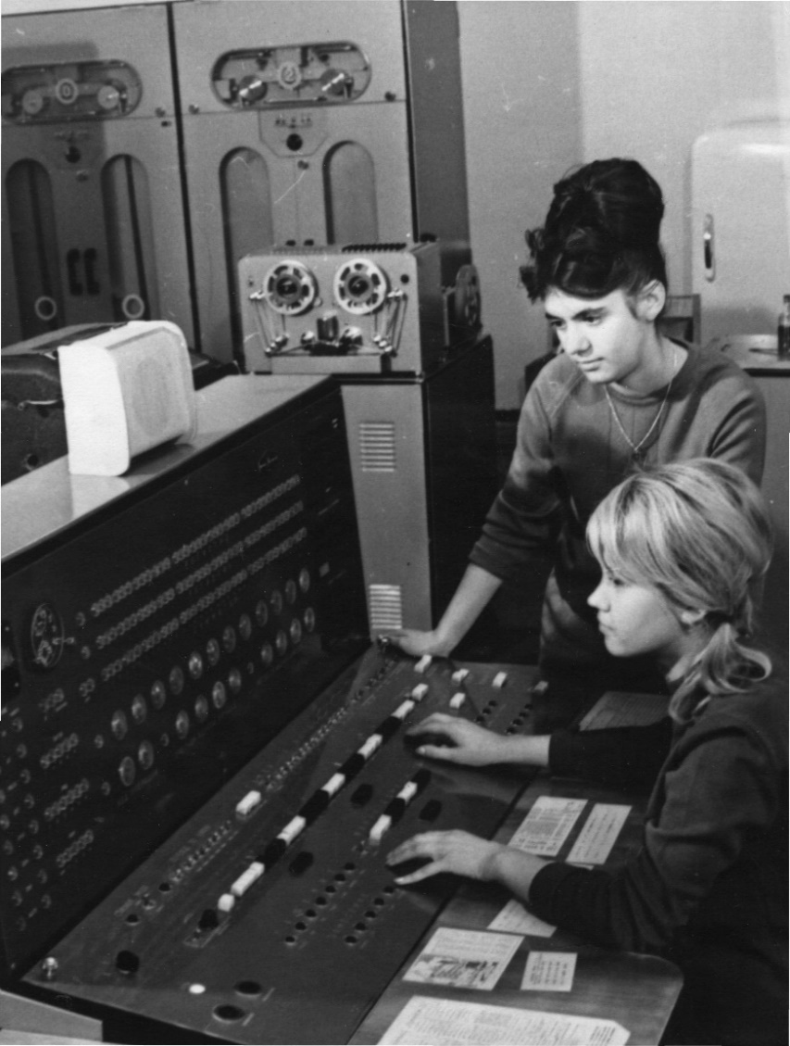
ЭВМ второго поколения «Минск-22»
В 1964 году в вычислительном центре БГУ была установлена ЭВМ «Минск-22»
Студентки математического факультета БГУ С. Беляева, И. Попковская на практических занятиях в Вычислительном Центре. 24 октября 1966 г. , ЭВМ «Минск-22»
На базе модификации "Минск-23" создали автоматизированные системы управления московского объединения «Мосмолоко», продажи и резервирования билетов "Аэрофлота".
Две модификации «Минск-26» и «Минск-27» предназначались для обработки данных, полученных с метеорологических ракет и спутников Земли "Метеор".

Slide 13
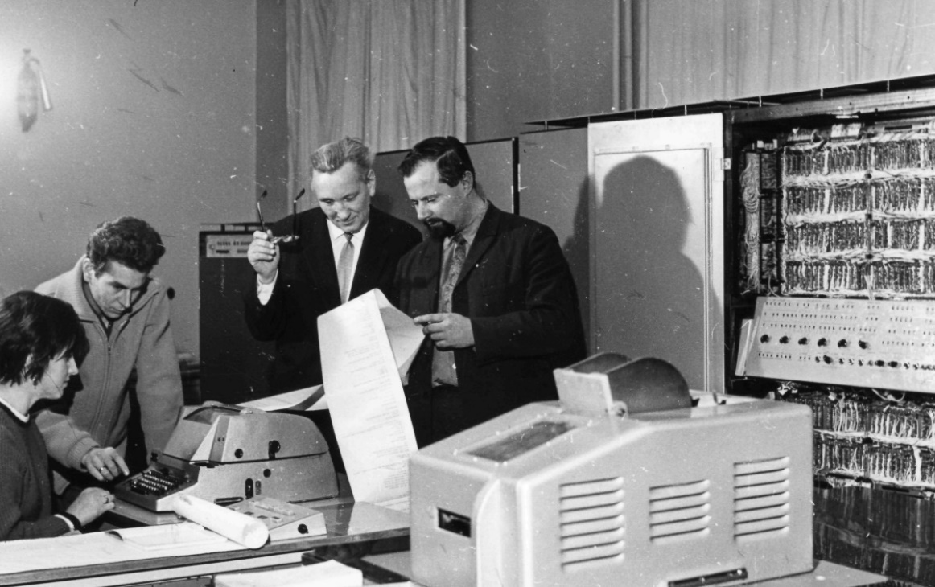
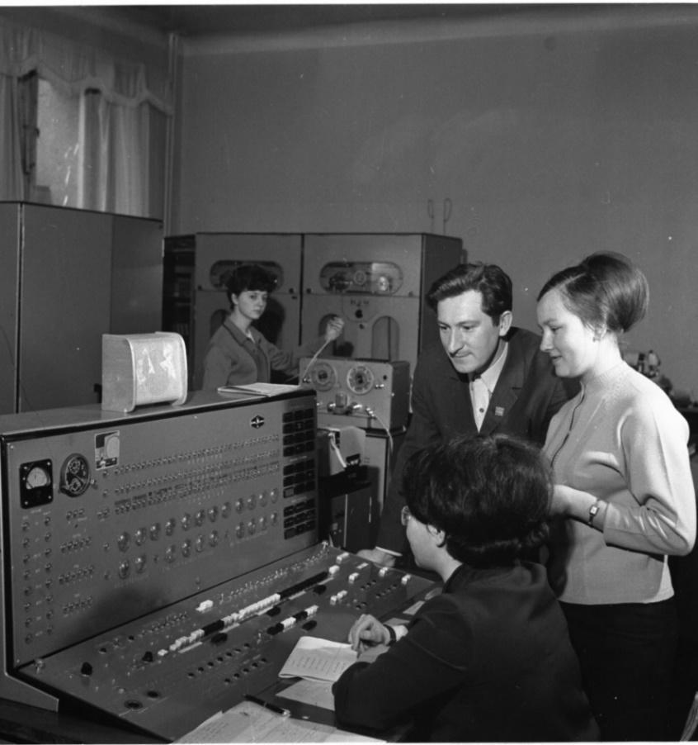
ЭВМ «Минск-23»
ЭВМ «Минск-23» установлена в БГУ в 1969 году
Преподаватели ФПМ Ролич Ч.Н., Золотаревич Л.А. и инженер-электроник Кацнельсон за работой на ЭВМ «Минск-23», 1973 год
За наладкой ЭВМ «Минск – 23». Слева направо: зав. отделом подготовки и программирования задач Рута Л.А., зав. отделом эксплуатации ЭВМ Афанасьев Г.К., начальник ВЦ доцент Оранский А.М., зав. отделом научно-исследовательской лаборатории Коновалов Я.В., 1970 г.

Slide 14
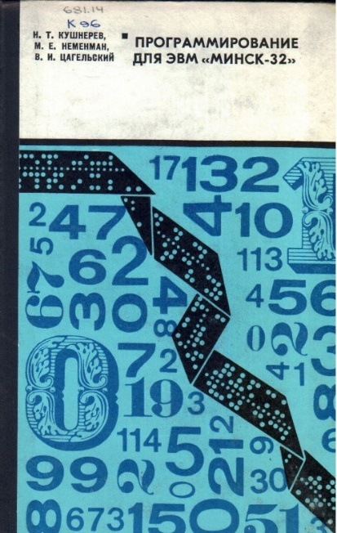
«Минск-32» - самый массовый советский компьютер второго поколения
С 1968 по 1975 год было выпущено почти 3 тысячи машин «Минск-32».
Быстродействие "Минск-32" составляло 30-35 тысяч операций в секунду.
В «Минск-32» сочетались относительно низкая стоимость, универсальность, простота в эксплуатации, высокая технологичность производства.
Впервые в практике электронного машиностроения сборка и электромонтаж компьютеров были поставлены на конвейер.
На совещании СЭВ (Совет экономической взаимопомощи) в Будапеште в 1972 г. ЭЦВМ «Минск-32», была признана базовой для организации Автоматизированных Систем Управления в странах СЭВ.

Slide 15
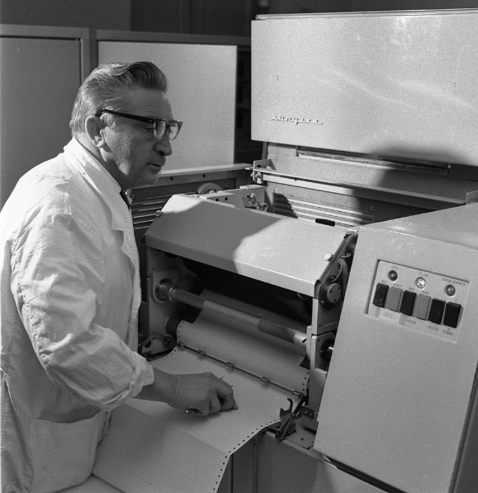
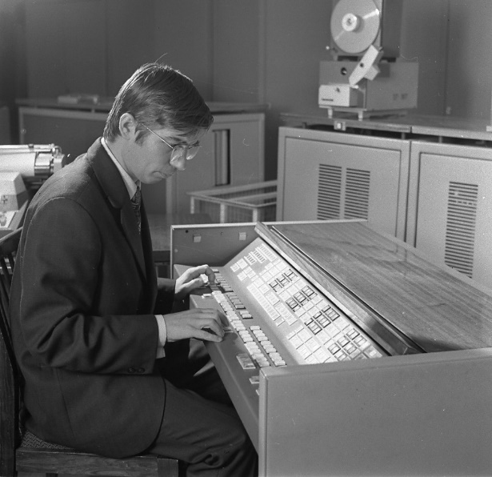
ЭВМ «Минск-32» в БГУ
1 апреля 1970 года на базе трёх кафедр математического факультета создан Факультет Прикладной Математики, декан проф. Е.А.Иванов
ВЦ включён в состав ФПМ, директор – к.ф.-м.наук А.А.Пальцев
В 1971 в БГУ установлена ЭВМ «Минск-32».
Обслуживанием и управлением ЭВМ занимались инженеры-электроники и операторы, программисты приходили тестировать программы в машинный зал по расписанию.
Фото 1974 года:
Перчинич Марьян Матвеевич за наладкой АЦПУ -128
Зам. нач. ЭВМ - ''Минск - 32‘’ Булацкий Валерий Титович у пульта управления ЭВМ

Slide 16
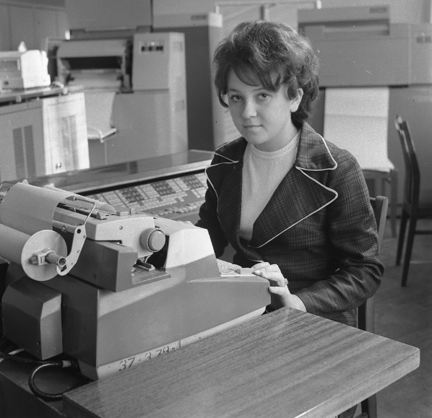
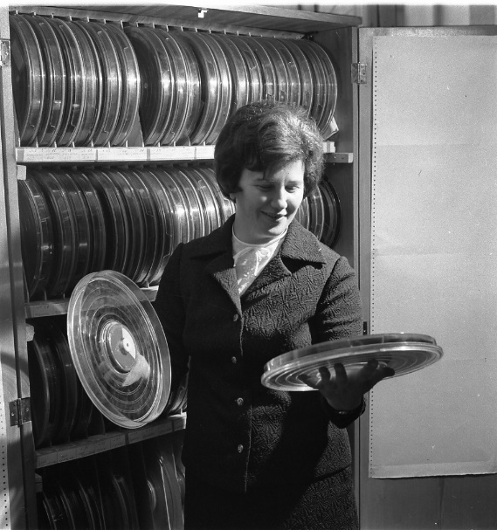
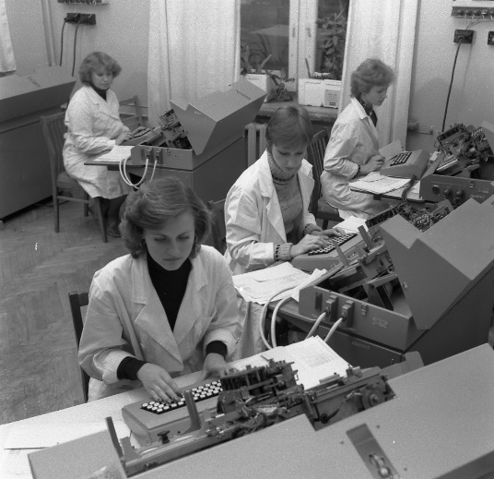
ЭВМ «Минск-32» в БГУ
ВЦ. Октябрь 1974. Отдел подготовки данных и эксплуатации ЭВМ.
Старший техник Полтаржицкая Раиса Викторовна у стойки магнитных лент
Ст. техник Черноцкая Людмила Павловна у пульта управления ЭВМ
Перфораторная БГУ
Программисты писали программы в кодах на специальных бланках, а операторы переносили их на картонные перфокарты
Производство периферийных устройств для ЭВМ в 1960-1970-е гг. обеспечивал Брестский завод электроизмерительных приборов

Slide 17
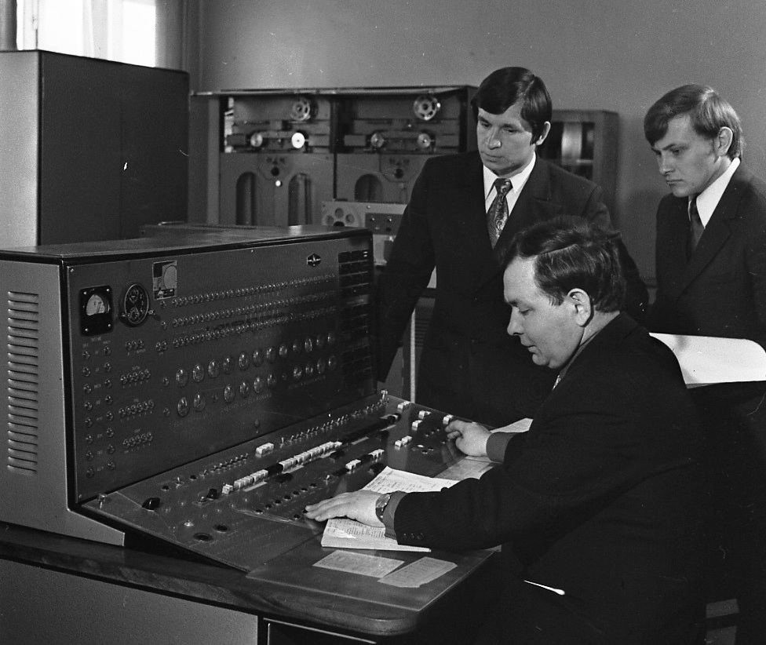
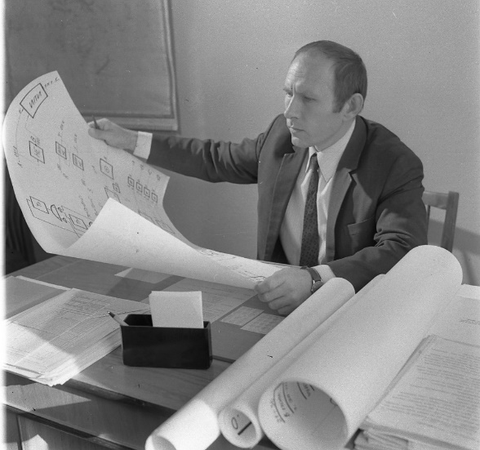
ЭВМ «Минск-32» в БГУ
Заведующий сектором прикладной статистики ВЦ Гришков Евгений Григорьевич с сотрудниками – первыми выпускниками ФПМ Воробьёвым Леонидом Степановичем и Трушем Николаем Николаевичем (в последствии, доктор ф.-м.наук, профессор, заведующий кафедрой теории вероятностей и математической статистики ФПМИ) у пульта управления ЭВМ «Минск – 32», май 1973 года
Заведующий отделом диагностики вычислительных систем ВЦ, канд. техн. наук Коротаев Николай Адамович за анализом диагностируемой схемы (в последствии, научный сотрудник ФПМИ), 11.1974

Slide 18
НИИ ЭВМ - Минская школа проектирования вычислительной техники
5 ноября 1958 года - при Минском заводе ЭВМ создано специальное конструкторское бюро, которое в 1964 году выделено в самостоятельное научно-исследовательское учреждение
1972 год – зарегистрирован Научно-исследовательский институт электронных вычислительных машин (НИИ ЭВМ)
В НИИ ВМ создано 15 моделей ЭВМ «Минск» и 5 моделей ЕС ЭВМ
Выпускники первых лет факультета прикладной математики БГУ составили основу коллектива института
В 1975 году 32 выпускника первого набора ФПМ были распределены на работу в НИИ ЭВМ
Вклад Беларуси в развитие ЭВМ - более 4 тысяч выпущенных белорусских ЭВМ за период 60-х - начала 70-х годов XX века составили почти 70 процентов всех компьютеров СССР

Slide 19
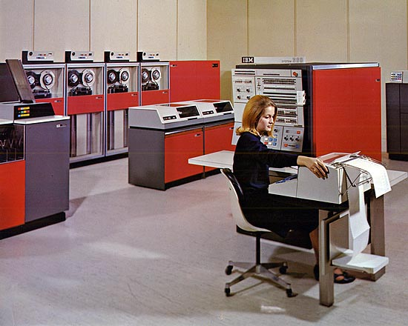
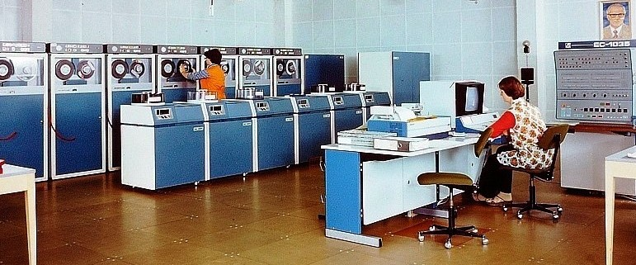
ЭВМ третьего поколения
Главной бедой компьютерного парка Советского Союза была полная аппаратная и программная несовместимость ЭВМ разных производителей.
В 1964 году компания IBM (США) выпустила серию компьютеров нового, третьего поколения на интегральных микросхемах — IBM-360 и захватила львиную долю мирового рынка компьютеров.
Взять за основу архитектуру IBM-360, а не собственных машин типа серии «Минск», оказалось дешевле и быстрее.

Slide 20
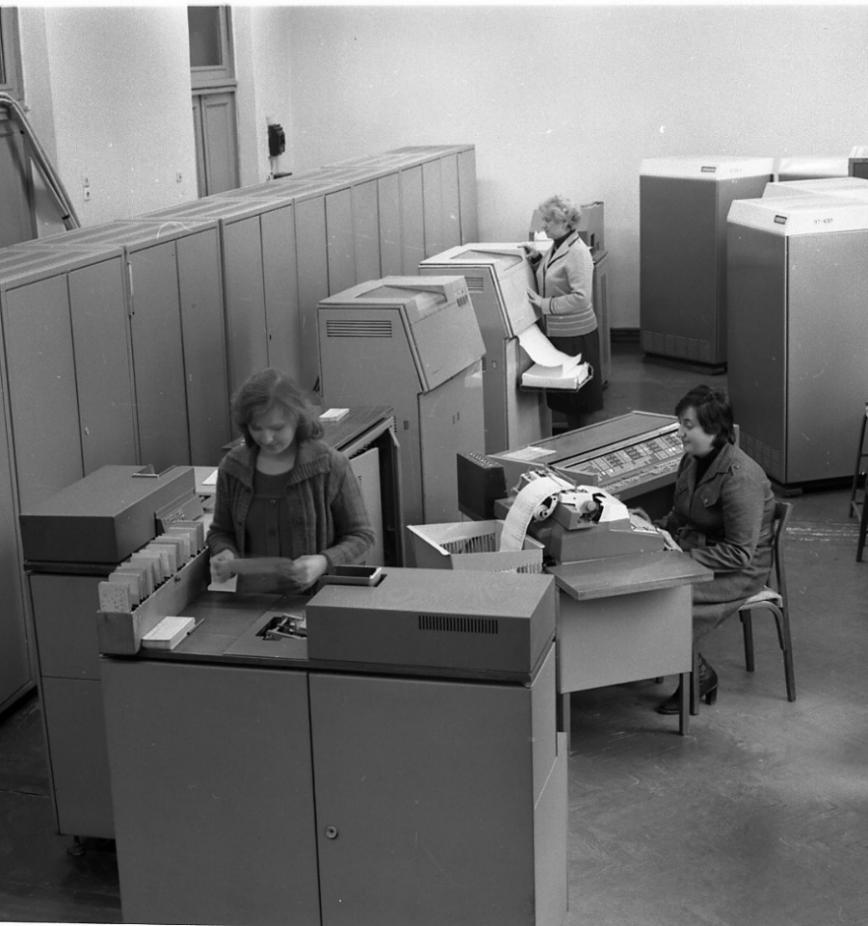
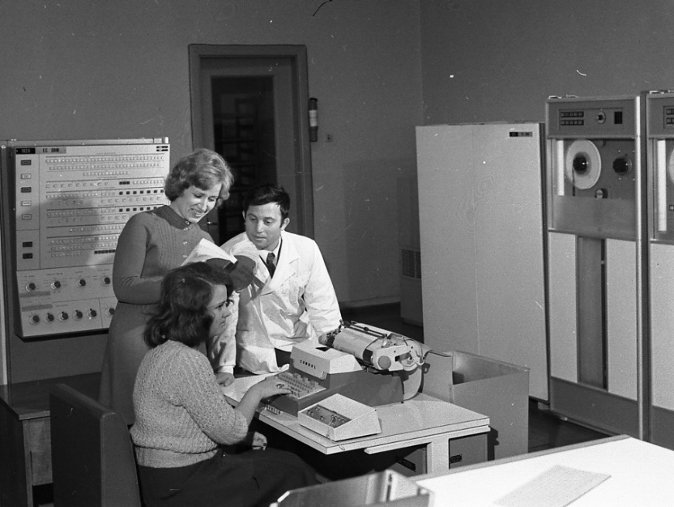
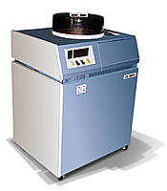
ЭВМ третьего поколения
За период с 1971 по 1986 годы МПОВТ в Минске и Бресте удалось освоить выпуск 9 моделей ЭВМ ЕС (Единая Система) и вычислительных комплексов на их базе: ЕС 1020, ЕС 1022, ЕС 1035, ЕС 1036 ЕС 1060, ЕС 1061, ЕС 1066, ЕС 1066.90, ЕС 1130
В машинном зале ЭВМ ЕС-1020, БГУ, 1981 год
ЭВМ ЕС-1020
1975.18.12
Стойка магнитных дисков

Slide 21
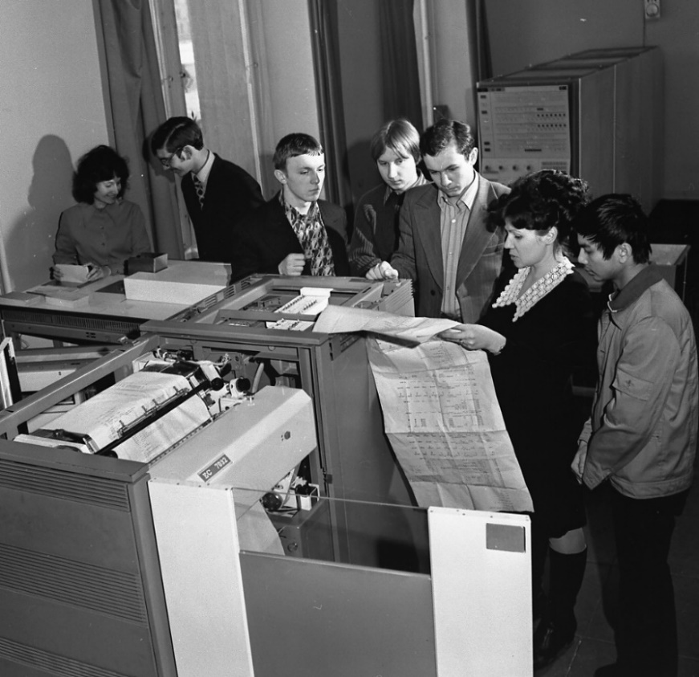
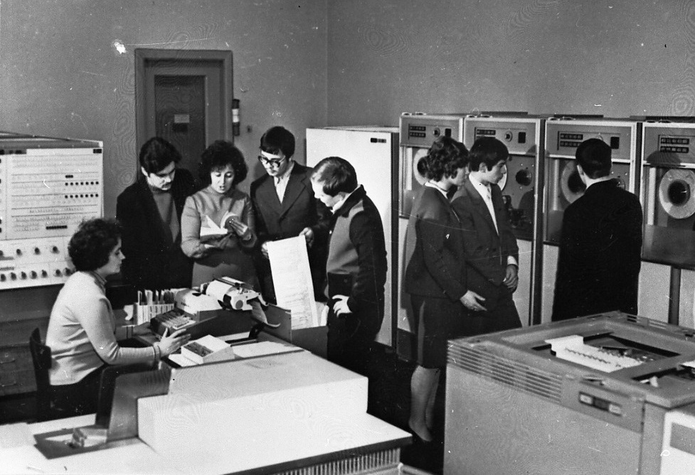
Первые ЕС-ЭВМ в БГУ
1975 – первая ЭВМ третьего поколения ЕС-1020
1978 - две ЭВМ ЕС - 1022
1984 - ЭВМ ЕС - 1035
ЭВМ ЕС - 1060
Преподаватели ФПМ Казаченкова Анна и Бондаренко Светлана Петровна Студенты ФПМ на занятиях в машинном зале ЕС 1020, 1977 год
Преподаватели Белецкая Людмила Владимировна (за пультом) и Казаченкова Анна

Slide 22
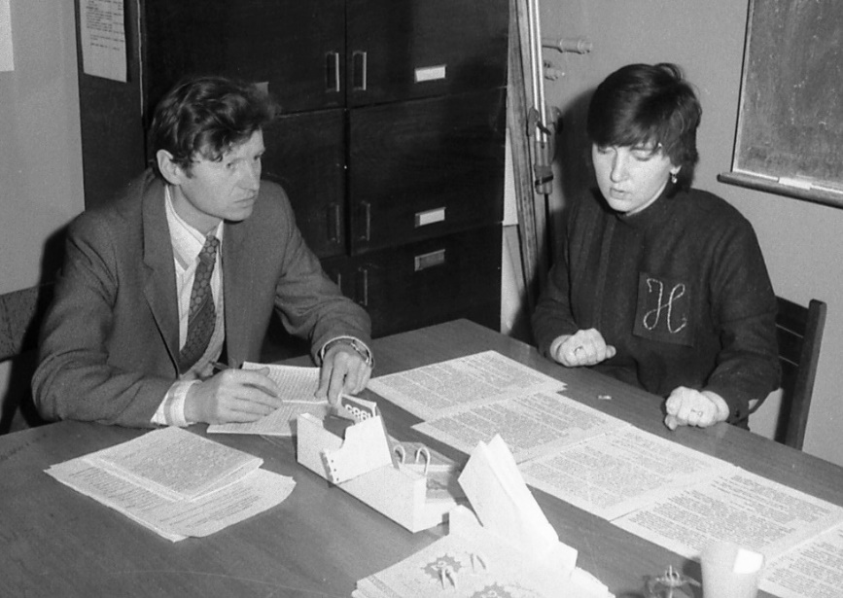
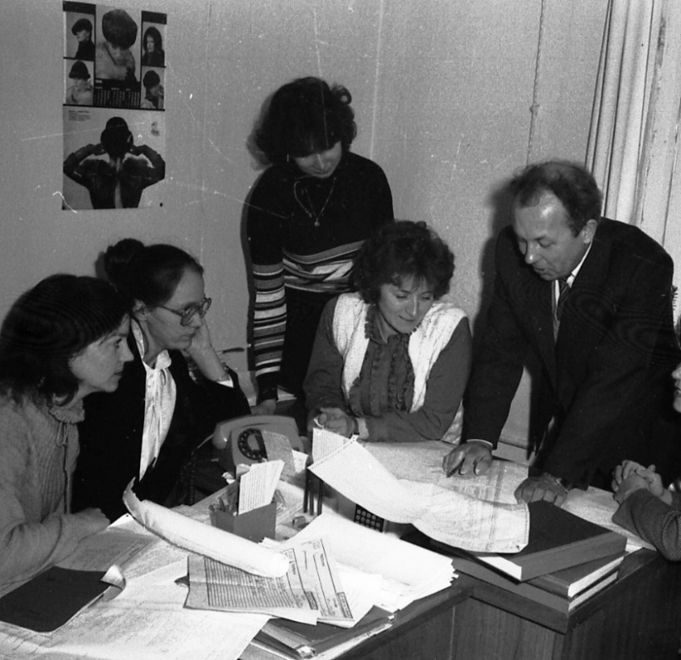
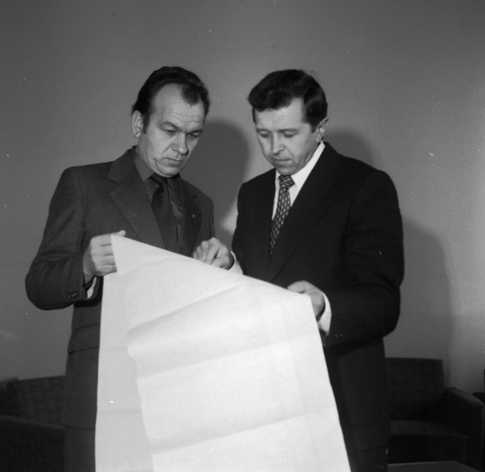
Подготовка задач на кафедрах ФПМ
Кафедра математического обеспечения ЭВМ, зав. Буза Михаил Константинович, 1974 год
Кафедра программирования,
зав. Дробушевич Геннадий Антонович со студентами 5 курса, 1975 год
Кафедра вычислительной математики,
Лауреаты Государственной премии зав. Бобков Владимир Васильевич (справа) и доцент Монастырный Петр Ильич, 1980 год

Slide 23
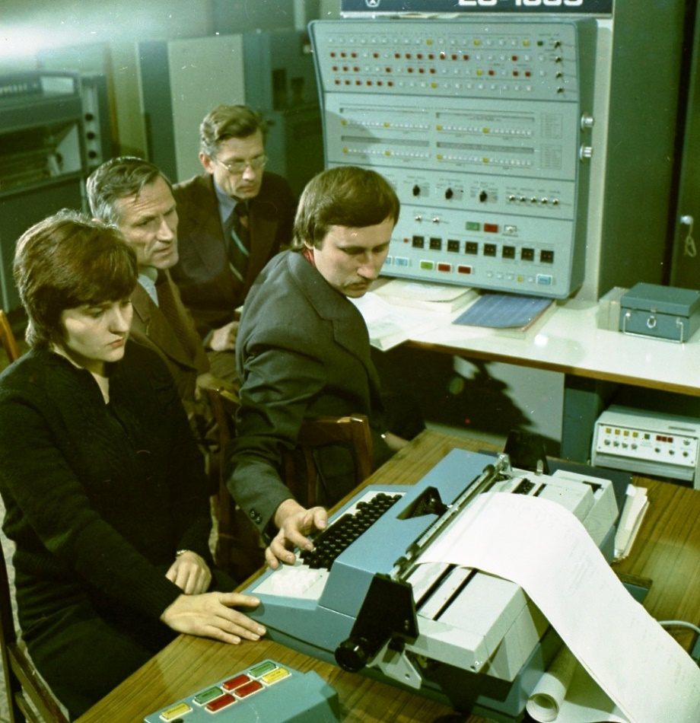
ЭВМ ЕС -1035 в БГУ
1984 год – новая ЕС -1035 в БГУ
Парк ЭВМ в БГУ в 1984 году:
Минск – 32
ЕС-1022 – две
ЕС-1035
Оператор ЭВМ и инженеры-электроники Зайченко, Рудаковский, Акулов у пульта управления ЭВМ ЕС-1035, 1984 год
В 1984 году завершена разработка первых в БГУ автоматизированных систем управления «Абитуриент» и «Кадры» на основе новых технологий – баз данных и систем виртуальных машин

Slide 24
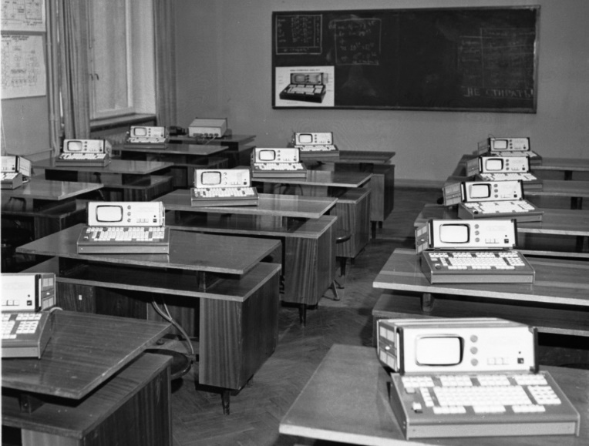
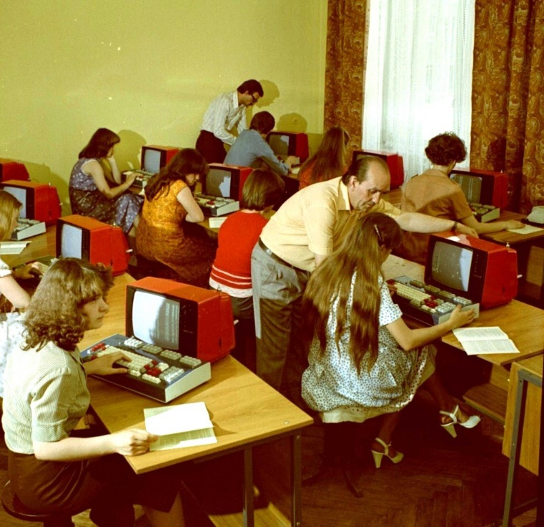
Разработка обучающих систем
Класс ЭВОС-БГУ. 09.1975
В числе первых АОС, разработанных в СССР в 70-х гг., — ЭВОС БГУ, АТОС БГУ, «Контакт», «Экстерн», САДКО, СПОК-вуз.
В 1977 году двумя бронзовыми медалями ВДНХ СССР награждена разработанная в вычислительном центре БГУ система ввода алгоритмов решения задач обработки данных с удаленного терминала.
В марте 1981 года на Международной ярмарке в Лейпциге демонстрировалась автоматизированная телевизионная обучающая система «АТОС-БГУ»
Класс АТОС-БГУ. 1982

Slide 25
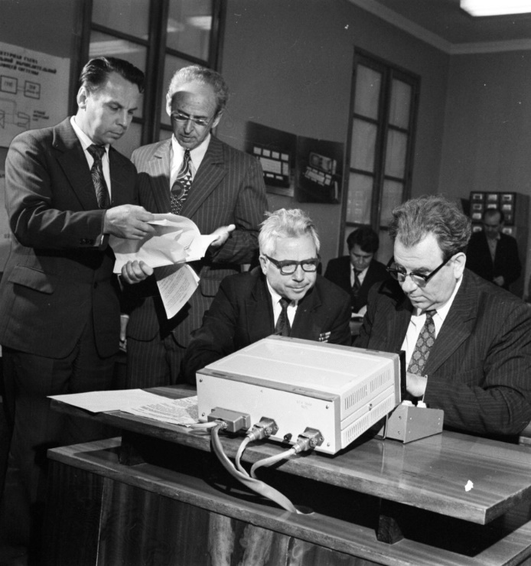
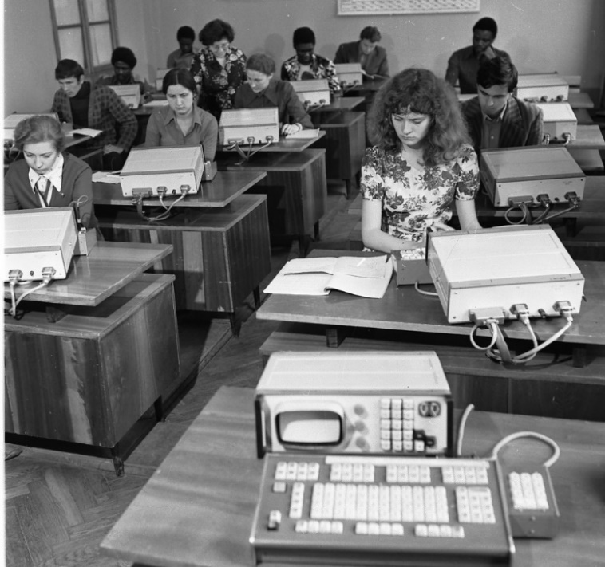
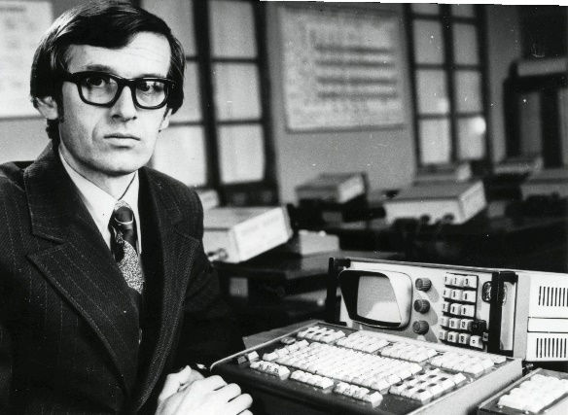
Первый учебный класс БГУ-ЭВОС-75
Первая в СССР обучающая компьютерная система с экранными пультами создана в БГУ. БГУ-ЭВОС-75 - Экспериментальная Вычислительная Обучающая Система («Беларускi унiверсiтэт», 6.11.1975 г).
Комиссия по приёму системы ЭВОС к эксплуатации. Кафедра электронных математических машин физического факультета.
10.1975 г.
Один из создателей класса ЭВОС - с.н.с. отдела диалоговых систем ВЦ Шумляев В.С., 1978 г.
Занятия студентов в классе ЭВОС. 05.1978 г.

Slide 26
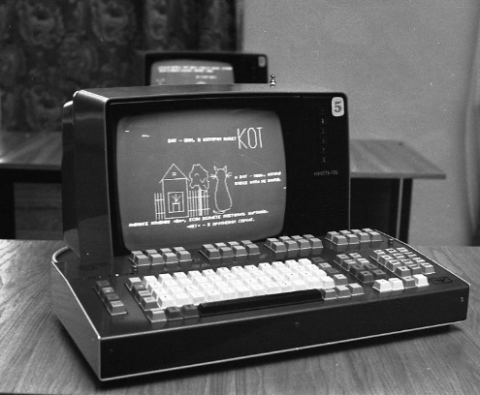
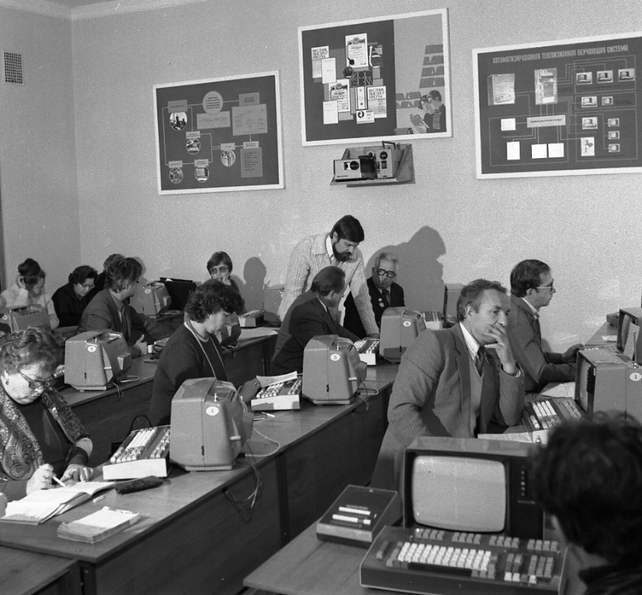
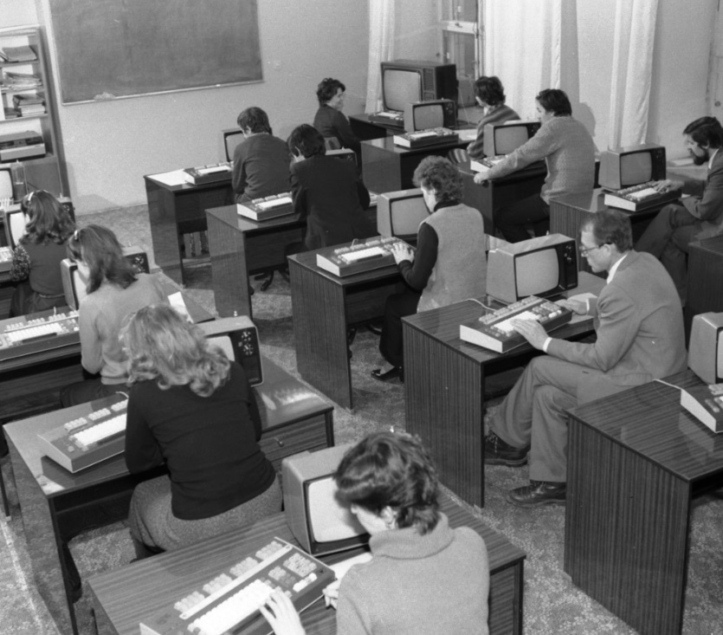
Разработка обучающих систем, класс АТОС
В декабре 1980 в БГУ введена в эксплуатацию первая очередь Автоматизированной Телевизионной Обучающей Системы АТОС.
Класс АТОС, семинар для преподавателей
Занятия в классе АТОС

Slide 27
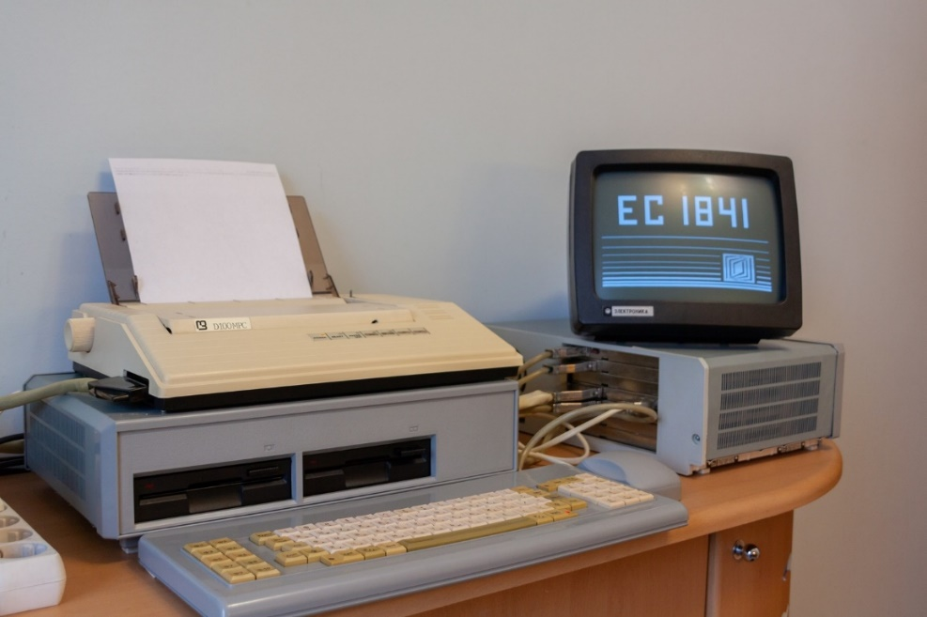
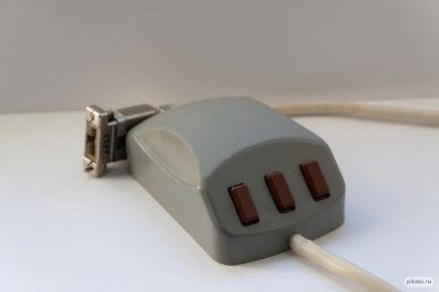
Персональная ЭВМ ЕС-1841
ПЭВМ ЕС -1841 производилась на Минском производственном объединении вычислительной техники с 1987 года, это усовершенствованный вариант модели ЕС 1840, который в целом был аналогом американского IBM PC XT.
Характеристики и комплектация - процессор на частоте 4,77мгц - от 640кб до 1,5мб оперативной памяти - два дисковода 5,25 дюймовых - жесткий диск на 5, 10 или 20 мегабайт - графическая карта стандарта CGA
- графический манипулятор "Колобок”
- карта локальной сети "Эстафета“
- матричный принтер, индийский Epson или польский D100
Мышь «Колобок» - манипулятор с вращающимся опорным шариком

Slide 28
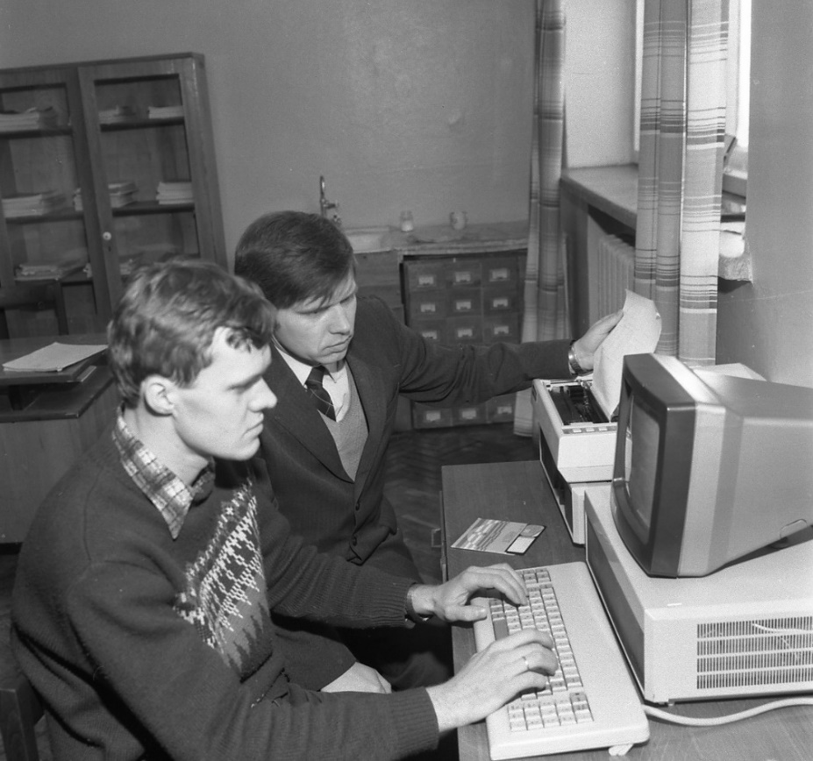
Учебные классы на базе ПЭВМ ЕС-1841
1 июля 1987 года в БГУ открыт факультет повышения квалификации по прикладной математике и ЭВМ (декан доцент Н.Н.Труш)
Учебные классы факультета комплектовались ПЭВМ ЕС-1841
Факультет позволил многим специалистам республики быстро освоить работу на персональных ЭВМ.
Вештор Алексей Михайлович и Свирский Евгений Анатольевич в лаборатории ОНИЛ АСУ ГХП ФПМ за ПЭВМ ЕС-1841, 28.01.1988 года

Slide 29
Первые ЭВМ в Беларуси и в БГУ
Факультет прикладной математики и информатики БГУ
Центр образовательных инноваций
Отдел обеспечения учебного процесса 2022
Презентация подготовлена Апанасевич Т.А. по материалам:
Кожушков А.И., Яновский О.А. Белорусский государственный университет: Хроника событий (1919 – 1989) / Под. ред. Ф.Н. Капуцкого и др. – Мн.: Университетское, 1990. – 238 с.
Цифровой фотоархив Музея истории БГУ, https://earchives.bsu.by/, автор фото Красковский Геннадий.
Использована информация интернета:
https://pikabu.ru/story/
http://pto70.ripo.unibel.by/INFORMATIKA
https://naviny.online/rubrics/tehno

